Slide 1

Органайзер учебного процесса университета
Лукин Елисей
гр. 941

Slide 2

Цель создания и функции
Экономия времени за счет дистанционного доступа к информации касающейся обучения
Конфиденциальность личных данных

Slide 3


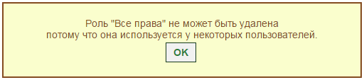
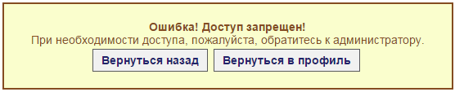
Безопасность и надежность
Наличие системы прав
Хэширование паролей
Проверка вводимой информации

Slide 4





Методы разработки
Программа разработана в виде web-сайта.
Ею можно воспользоваться имея при себе лишь компьютер (или ноутбук, планшет, телефон) и доступ в интернет.

Slide 5

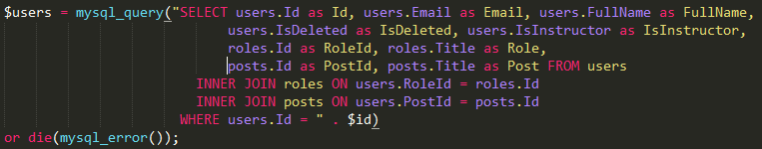
Разработка БД
В качестве СУБД выбрана MySQL.
Основные требования к БД:
Безошибочность
Быстрота работы
Как это реализовано:
Сделана нормализованная БД
Протестирована правильность выполнения запросов
Сделана пагинация и выбор полей в запросах

Slide 6
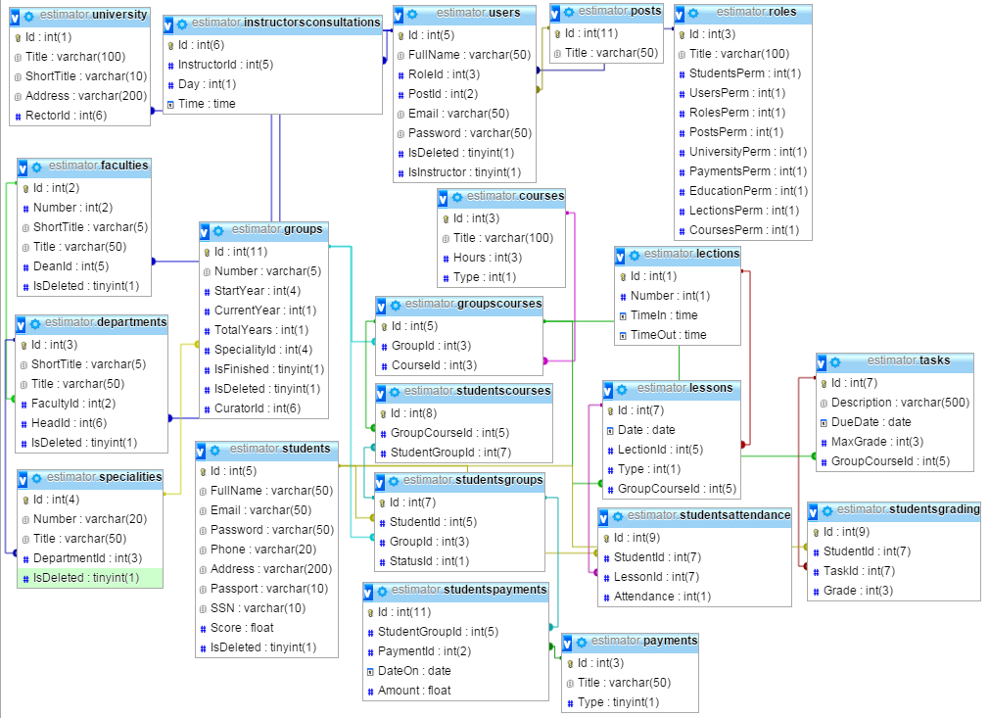
Разработка БД

Slide 7
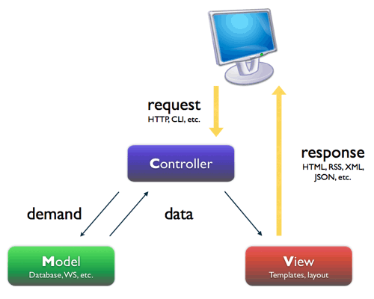

MVC + Smarty
В проекте реализован шаблон MVC.
Это упрощает процессы:
Разработки
Отладки
Поддержки
Реализован MVC при помощи шаблонизатора Smarty .

Slide 8
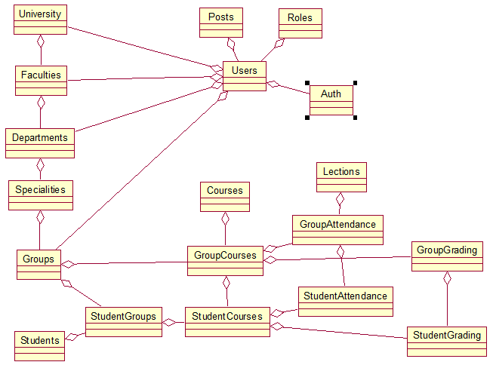
ООП
Для реализации проекта использовалось ООП.

Slide 9
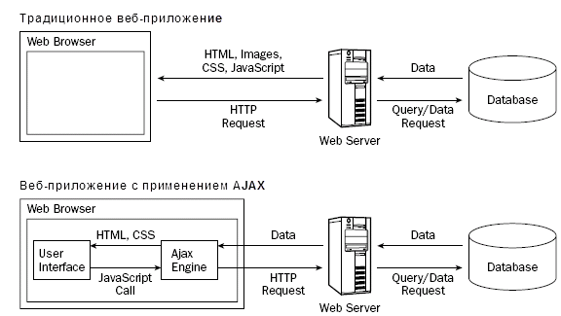
AJAX
Использование технологии AJAX позволило сделать использование проекта более быстрым и удобным:
Страница лишний раз не перезагружается
Подгружается лишь часть данных

Slide 10

Поддержка проекта
Данный проект достаточно просто администрировать и поддерживать.
Это реализовано за счет:
Использования популярных языков программирования
Простой структуры программы, благодаря ООП и MVC
Нормализованной БД

Slide 11

Развитие проекта
Как и любой другой проект, данный сайт можно развивать и дополнять новыми функциями. Например:
Оповещения в виде Email и SMS
Разработка мобильной версии
Отчеты в формате PDF и Excel
Календарь
Форум
Электронные документы
Финансовые операции

Slide 12
СПАСИБО ЗА ВНИМАНИЕ!

